Slide 1


武汉工程科技学院
智学伴
AI个性化学习平台
指导老师：申友访
2025年11月

Slide 2



Contents
1
需求分析
2
概要分析
智学伴AI个性化学习平台是由智学伴团队开发的AI个性化学习助手平台。平台深度融合人工 智能技术，为学习者提供个性化学习计划生成、智能测评、知识图谱可视化、学习进度分析等全方位学 习支持服务。
3
详细设计
4
测试报告
5
项目总结

Slide 3



01 需求分析
背景开发
主要功能
在国家深入实施“人工智能+”行动和教育数字化战略背景下，人工智能正成为推动教育变革的重要力量。当前，学生在学习过程中普遍存在知识结构碎片化、缺乏个性化指导、学习路径不清晰等问题，而教育资源的数字化用率仍有提升空间。
面向用户:
需要复习课程、掌握知识点、备考的大中小学学生需要个性化学习规划、内容解析的社会自主学习人士需要AI增强课堂教学、学生测评的教育培训机构
为响应国家“人工智能+教育”发展方向，解决学生学习过程中的痛点，本项目推出智学伴3.0 AI个性化学习平台。平台通过多模型融合、知识图谱构建、学习路径规划、智能测评等技术，为学生提供系统化、可视化、个性化的学习支持，助力构建面向未来的智能学习新模式。

Slide 4


01 需求分析
主要功能
开发背景
(1)多模型AI支持系统:支持国内5家主流大模型调用，可按需动态切换，确保服务高可用性；支持所有基于OpenAISDK的大模型，现已内置DeepSeek、文心一言、星火.ChatGLM,Moonshot
(2)Prompt(提示词)管理系统:可视化管理AI提示词模板，支持版本控制和A/B测试；5 分钟TTL缓存，提升性能；系统自动注入Prompt提高AI调用可用性；多场景支持:支持不同场景的Prompt模板(系统提示、出题组卷、批改)
(3)文件上传与学习计划生成:用户上传学习资料、笔记(PDF、Word、PPT、TXT、MD) 文件，AI自动解析内容并生成个性化学习计划
(4)AI自动评测系统:AI根据学习主题或者设置的个性化参数(学段、考试科目、考试时间等)自动生成测验题目甚至实现智能组卷，支持在线答题、自动批改和错题讲

Slide 5


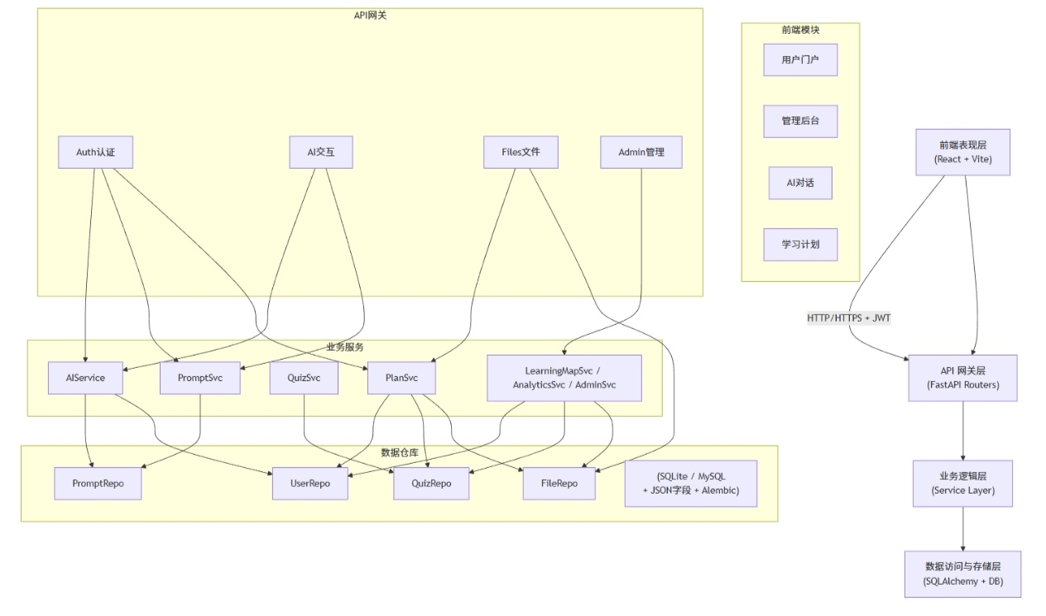
02 概要设计
该系统的层次图
模块之间的调用关系
层次 | 核心技术/组件 | 核心功能
前端表现层 | React＋Vitem、 Tailwind Css等 | 页面组件拆分、样式/状态管理、可视化展示
API网关层 | FastAPI | 请求承接、验证、路由分接（分注册/AI/文件等）
业务逻辑层 | AIService/ PromptService等 | 大模型调用、Prompt管理、知识图谱/后台治理等业务能力

Slide 6
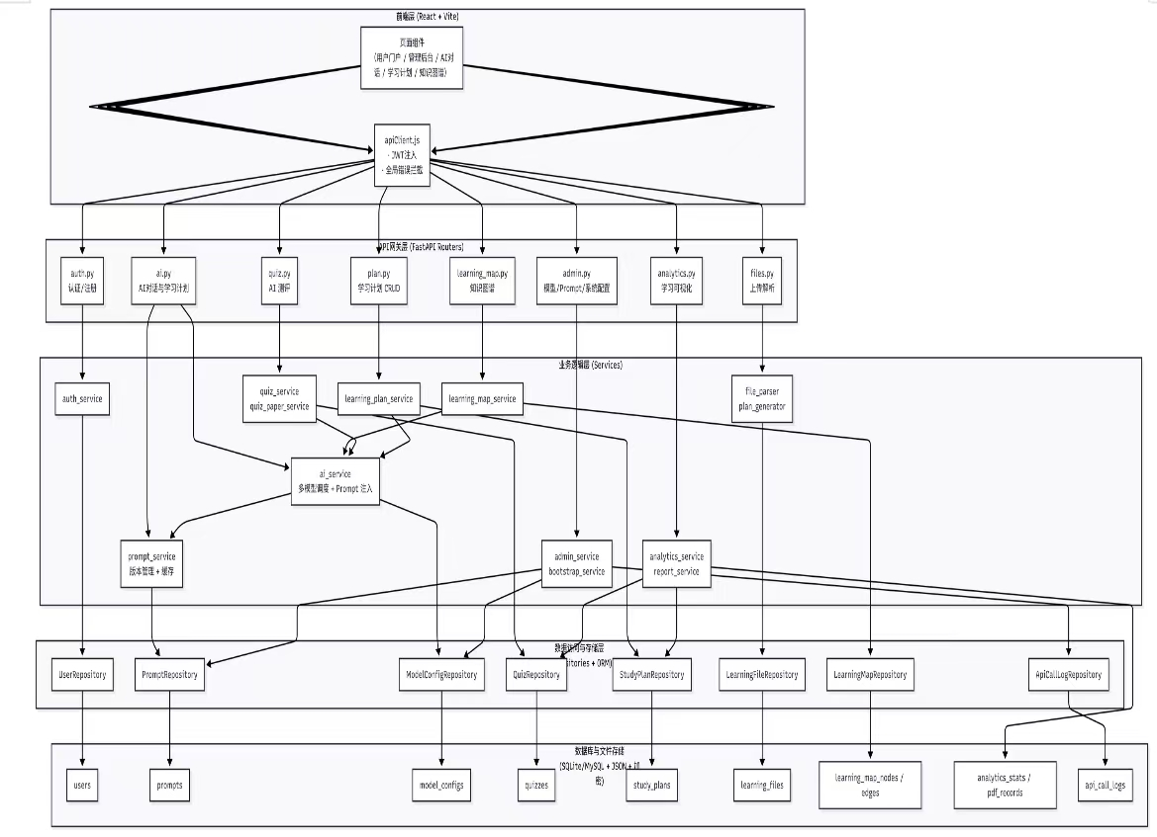
02 概要设计
模块之间的调用关系
该系统的层次图
1.前端：通过 api_client.js 发起请求，统一处理JWT和权限；
2.API网关：用FastAPI路由（如auth、ai、quiz等）分发请求；
3.业务服务层：各Service（如AI/Quiz/Prompt）封装业务逻辑，AIService统一管理大模型调用；
4.数据层：Repository对应数据库表（如users、prompts），实现数据读写。

Slide 7
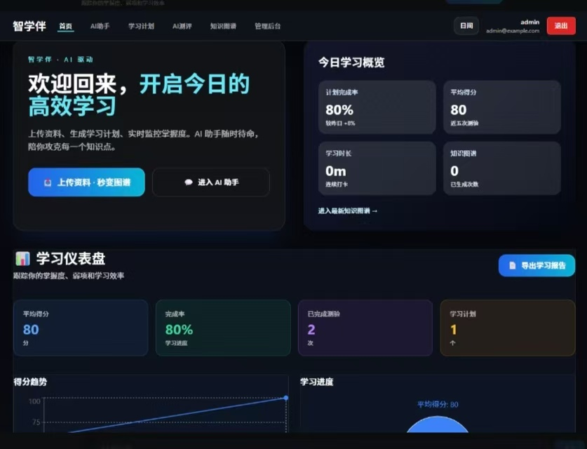
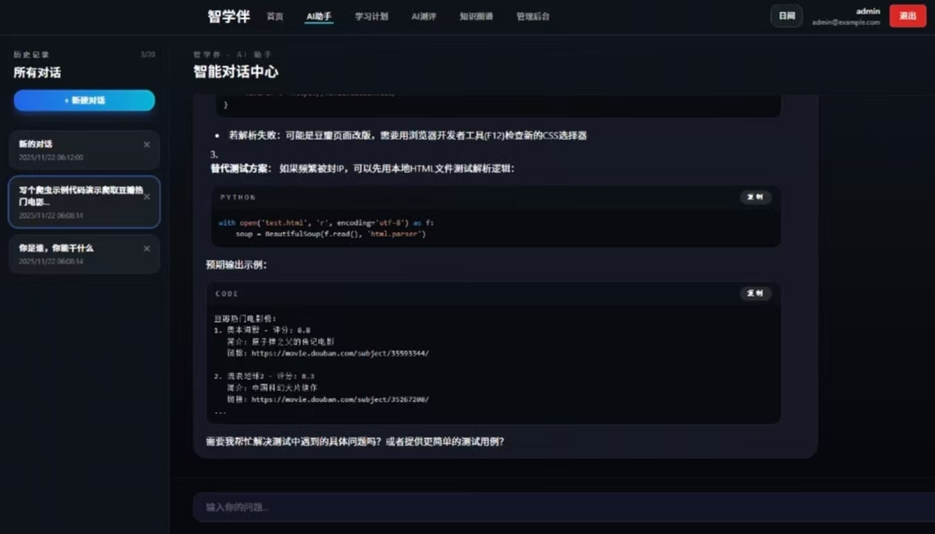
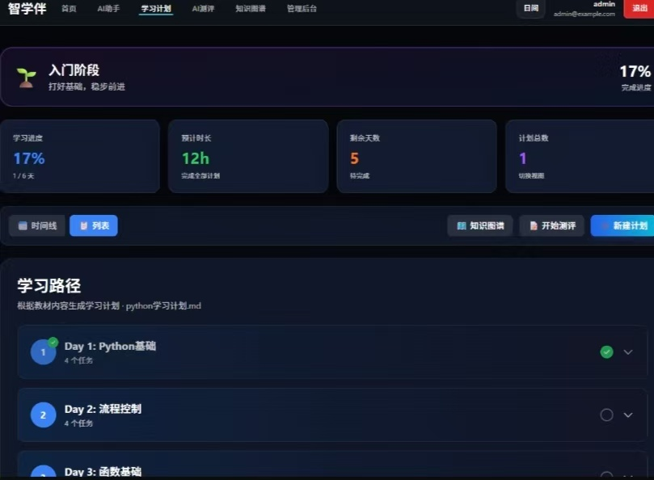
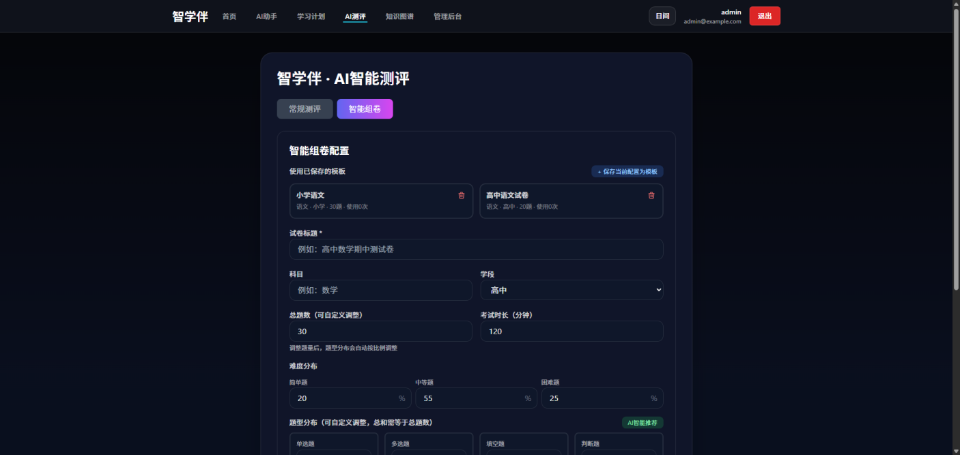
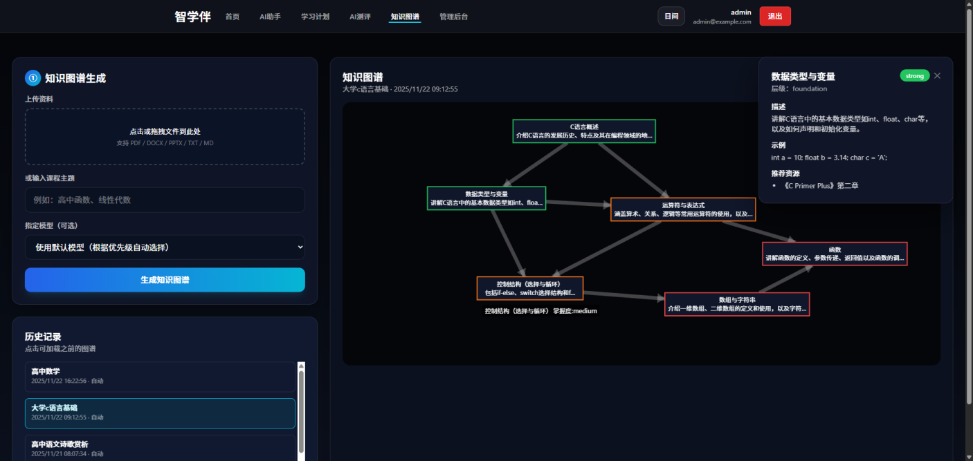
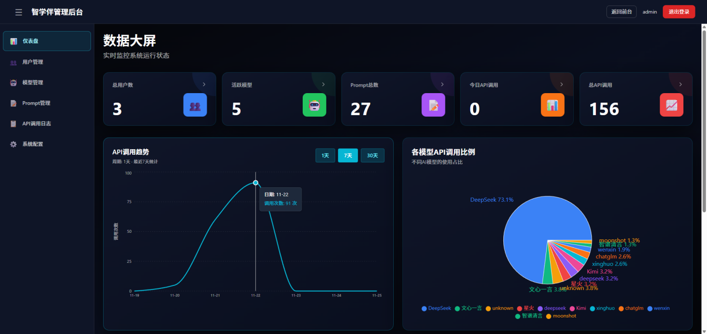
03 详细设计
界面设计
数据库设计
1.PC端首页界面
2.助手界面
3.学习计划界面
4.AI测评界面
5.知识图谱界面
6.管理后台界面

Slide 8
03 详细设计
数据库设计
界面设计
数据表 | 属性名 | 数据类型 | 约束/索引 | 说明
 | Id | 整数类型 | 主键（唯一标识）+ 索引（加速查询） | 知识点的唯一ID，用于数据表内的唯一区分
 | user_id | 整数类型 | 非空（必须填写）+ 索引（支持用户维度筛选） | 关联的用户ID，确保不同用户的知识点数据相互隔离，不会混淆
 | session_id | 整数类型 | 外键（learning_map_sessions 表的 id 字段）+ 非空 + 索引 | 关联知识图谱的生成会话ID，标记该知识点是在哪次图谱生成过程中创建的
 | file_id | 整数类型 | 外键（关联到 learning_map_files 表的 id 字段） | 关联用户上传的文件ID，若该知识点是基于上传文件生成的，则记录对应文件
 | title | 字符串类型（最长255字符） | 非空（必须填写） | 知识点的名称，用于直观标识该知识点内容
 | description | 文本类型（无长度限制） | 可空（允许不填写) | 知识点的详细描述，补充说明知识点的具体内容
 | level | 字符串类型（最长64字符） | 可空（允许不填写） | 标记知识点的难度层级（如“入门/进阶”）或掌握度标签（如“已掌握/待复习”）
 | mastery | 浮点数类型 | 默认值为0 | 记录用户对该知识点的学习掌握程度，取值范围是0（完全未掌握）到1（完全掌握）
 | metadata | JSON格式类型 | 可空（允许不填写） | 存储AI生成的附加信息，比如知识点对应的示例题、扩展资料链接等结构化数据

Slide 9


04 测试报告
测试策略
测试概要
功能测试
前后交互测试
测试总结
1.多层测试:后端采用Pytest分层(集成/端到端)，前端以Jest+Reect TestingLibrary+Cypress组合，配合静态检查(ESLint.TypeScript、Ruff)
2.数据隔离:所有Pytest用例使用内存sQLite('sqite://:menry:)与临时文件夹，在fixture中统一建表/清理，确保测试互不污染

Slide 10
04 测试报告
测试概要
测试策略
功能测试
前后交互测试
测试总结
测试层级 | 目标/范围 | 主要用例 | 依赖与工具 | 结果记录
单元测试（pytest） | 后端服务/工具类 | 成功路径、非法输入、重试/回退 | pytest 、 mock | backend/tests/*.py
集成测试 | 接口→服务→数据库 | 上传解析、AIJSON 校验、JWT 鉴权 | provider、FastAPI TestClient、内存 SQLite、假 JWT | backend/tests/test_*_router.py
前端组件测试 | 图标/状态管理组件 | 点渲染、图表数据绑定、状态切换 | Vitest + React Testing Library + MSW | frontend/src/tests/*.test.tsx
端到端 API 测试 | 核心业务流程 | 全业务流程覆盖 | pytest + httpx + mock storage | tests/e2e/test_workflows.py
手动/探索测试 | UI 主题、交互细节、上传进度 | 蓝白主题一致性、错误提示、SSE | 浏览器 + Mock 后端 | QA checklist/wiki

Slide 11





04 测试报告
功能测试
测试策略
测试概要
前后交互测试
测试总结
1.认证与权限:验证注册、登录、刷新Token、不同角色访问控制，并模拟JWT 过期/伪造
2.AI多模型流程:测试不同provider配置、fallback策略、系统Prompt注入、模型签名剥离、JSON解析失败后的重试
3.文件上传与解析:覆盖PDF/DoCX/PPTX/TXT/MD、编码差异、超大小、 空文档、重复上传等场景，确认learning files记录与截断标记
4.知识图谱:确保生成≥6节点、8条边，校验节点/边入库、历史检索权限、 前端graph API JSON
5.AI测评&学习计划:完整验证题目生成、答题提交、错题讲解、学习计划CRUD、PDF报告导出、弱项分析逻辑
6.管理后台:Prompt版本管理、模型配置加密写入/读取、系统诊断、调用日志过滤

Slide 12


04 测试报告
前后交互测试
测试策略
测试概要
功能测试
测试总结
接口/功能 | 前端操作 | 后端响应核心 | 状态
学习图谱上传 | 传文档+展示图谱 | 生成节点/边数据 | 通过
试卷上传分析 | 传PDF+展示题目/图表 | 生成题目/分析数据 | 通过
教师AI对话 | 新建角色+切换聊天 | 角色增删改+AI回复 | 通过
文章讲解 | 传文章+点击段落讲解 | 生成段落解析 | 通过
错题分析 | 批量提交错题 | 生成原因/任务/知识图 | 通过
路径生成 | 输入目标+展示时间轴 | 生成路径/时间轴数据 | 通过
JWT登录流程 | 存储token+调用接口 | 401/403处理+数据返回 | 通过
SSE讲解流轮询（可选） | 监听流 | 流式文本/JSON | 待实现

Slide 13


04 测试报告
测试总结
测试策略
测试概要
功能测试
前后交互测试
1.质量结论:关键业务链路已通过系统性验证，AI调用、权限控制、文件解析等高风险点具有冗余保护。
2.已知风险:高并发/长文本场景需更多压测；知识图谱与测评对第三方AI稳定性敏感；移动端UI覆盖仍有限。
3.后续计划:补齐剩余Service的单测(整体覆盖率目标90%)、引入Playwright多浏览器回归、使用K6/Locust建立性能基线、沉淀测试数据/脚本以支持大赛展示。

Slide 14

05 项目总结
任务分配
面对困难
开发感悟
涂维轩（组长）
定位：项目“技术大脑+总控”
- 核心工作：从架构设计到后端开发全链路负责（FastAPI框架、AI调度、服务器运维），是技术方向和落地质量的把控者。
- 价值：确保项目技术方案可行、性能稳定，同时统筹整体进度。
刘富祥（前端+体验）
定位：用户“直接体验的负责人”
- 核心工作：前端技术栈落地（页面开发+知识图谱可视化）+ 体验设计，既要实现功能，还要保证界面好用好看。
- 价值：决定用户对产品的第一印象，衔接前端与后端的交互逻辑。
李娜（文档+后台协作）
定位：项目“信息枢纽+后勤辅助”
- 核心工作：全流程文档输出（立项/需求/开发/测试）+ 后台模块协助，是项目“合规性+可追溯性”的保障。
- 价值：既完成大赛必备的文档交付，又辅助前端补全后台功能，同时参与测试反馈。
杨兴露（测试+内容+展示）
定位：项目“质量+内容+对外形象”的支撑者
- 核心工作：业务逻辑测试+学习资料/PPT等内容输出，还要优化功能体验、提炼项目亮点。
- 价值：既保证功能能用、AI解算准确，又负责对外展示的“包装”，让项目亮点清晰。
何萧（Prompt+答辩）
定位：AI能力“灵魂设计+对外演示”
- 核心工作：AI Prompt的设计（决定AI交互效果）+ 答辩流程/内容的规划，是项目核心AI能力的“调优者”。
- 价值：让AI功能（教师人格、测评生成）更实用，同时负责答辩环节的流畅性。

Slide 15


05 项目总结
面对困难
任务分配
开发感悟
？？？
！！！
在从零开发这套“智学伴”系统的过程中，我们反反复复遇到模型接口超时、内网映射受限、多人协作规范不统一等棘手问题。每一次后台500、前端白屏、配置冲突，都逼着我们重新梳理分层架构、加固超时策略、统一Prompt/模型治理；那些看似豪无头绪的日志、被Vite拦下的请求，都成为我们打麽工程化细节的催化剂，也正是在一次次“卡住一排查一修复”的循环里，我们练就了快速定位问题的耐心和韧性，把困难转化为架构更稳定、体验更友好的推动力。这段旅程告诉我们:困难不可避免，但只要保持冷静、专注拆解，它就会成为项目成长的助燃剂。

Slide 16

05 项目总结
开发感悟
任务分配
面对困难
项目开发历时数周，我们团队从最初的构想，到架构搭建，到不断打磨功能细节，深刻体会到一次完整软件项目的复杂性与价值。在这个过程中，我们有以下体会:
1.团队合作比技术更重要，每个人都有不同的特长:有人擅长后端架构，有人擅长设计与前端，有人写文档、有人做测试，有人优化 Prompt。大家分工明确，又彼此补位，形成了高效的协作链，让项目能在短时间内稳定成型。
2.AI不是万能的，工程化才是关键AI能解决很多问题，但要真正落地成一个教育产品，需要:数据结构规划AI调用策略与fallback Prompt 工程，前后端联动，用户体验设计，我们体会到工程化的重要性远比预想更高。
3.需求会不断变化，系统要能持续迭代，智学伴从最初的“AI问答工具”，不断发展为:知识图谱，学习路径规划，弱项诊断，真题解析，AI教师人格，Dashboard学习报告，每一项新增功能都是需求驱动，体系也越来越成熟。
4.文档与规范是不可或缺的一环通过统一文档规则、统一项目结构，我们也理解到专业项目与学生作品之间最大的差别不是功能多少，而是规范程度。
5.最终收获的不只是作品，而是能力，项目让我们真正掌握了Web系统工程化开发流程，AI能力集成与提示词工程，团队协作与项目管理，教育场景需求分析与产品化思维，这份作品不仅是比赛成果，也是我们进入更高技术阶梯的重要实践。

Slide 17
THANK YOU

